Slide 1
Pašvaldību un valsts institūciju sadarbība Pašvaldības loma civilajā aizsardzībā
’’PAR UN AP
Civilo aizsardzību pierobežā’’
10.04.2026
Notes:
Labdien! Mani sauc Ieva Silova, un esmu Ludzas novada pašvaldības Civilās aizsardzības speciāliste. Šodien vēlos jūs iepazīstināt ar tēmu, kas ir būtiska gan sabiedrības drošībai, gan valsts stabilitātei kopumā. Savā uzstāšanās laikā pastāstīšu par pašvaldību un valsts institūciju sadarbību civilajā aizsardzībā, kā arī pievērsīšos pašvaldības lomai šajā sistēmā. Pirms pievēršos galvenajiem aspektiem, īsi ieskicēšu, kāpēc šī tēma ir tik nozīmīga. Mūsdienās mēs saskaramies ar dažāda veida apdraudējumiem – sākot no dabas katastrofām un tehnogēnām avārijām līdz pat drošības riskiem, kas prasa ātru, koordinētu un pārdomātu rīcību. Šādās situācijās ļoti svarīga ir ne tikai valsts institūciju darbība, bet arī efektīva sadarbība ar pašvaldībām, kuras ir vistuvāk iedzīvotājiem. Pašvaldības bieži vien ir pirmās, kas reaģē krīzes situācijās, nodrošina informācijas apriti, palīdzību iedzīvotājiem un organizē praktiskos risinājumus uz vietas. Tāpēc to loma civilajā aizsardzībā ir ne tikai nozīmīga, bet arī neaizvietojama. Turpinājumā aplūkošu, kā šī sadarbība tiek organizēta, kādi ir galvenie pienākumi un izaicinājumi, kā arī kāpēc ir svarīgi to nepārtraukti pilnveidot.

Slide 2
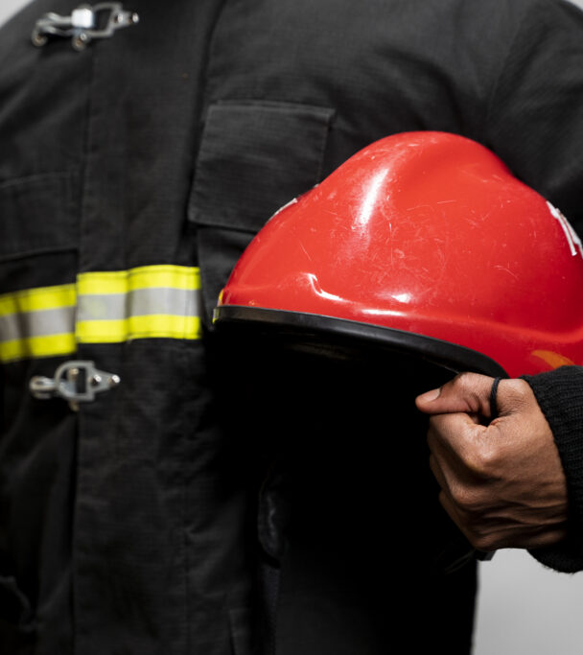
Civilā aizsardzība — organizatorisku, inženiertehnisku, ekonomisku, finansiālu, sociālu, izglītojošu un zinātnisku pasākumu kopums, kurus īsteno valsts un pašvaldību institūcijas un sabiedrība, lai nodrošinātu cilvēku, vides un īpašuma drošību, kā arī īstenotu atbilstošu rīcību katastrofas un katastrofas draudu gadījumā;
Notes:
Civilā aizsardzība ir pasākumu kopums, kas ir vērsts uz cilvēku dzīvības, veselības, īpašumu un vides aizsardzību. Mūsdienās mēs saskaramies ar dažādiem apdraudējumu veidiem: dabas katastrofas jeb plūdi, vētras, stipras snigšanas, tehnogēniem negadījumiem kā arī militāriem riskiem. Tāpēc būtiska ir ne tikai gatavība, bet arī sadarbība starp visām iesaistītajām pusēm.

Slide 3

Civilās aizsardzības sistēma Latvijā
Civilās aizsardzības sistēma:
Nacionālās drošības sastāvdaļa
Ietver valsts, pašvaldību, juridiskās un fiziskās personas
Darbojas pēc teritoriju sadarbības principa (novadi un republikas pilsētas)
Galvenie uzdevumi:
Nodrošināt cilvēku, vides un īpašuma drošību
Garantēt sabiedrības pamatvajadzības krīzēs
Prognozēt un novērst katastrofu draudus
Sniegt palīdzību un mazināt katastrofu sekas
Veikt atjaunošanas pasākumus
Nodrošināt starptautisko sadarbību
Nodrošināt sabiedrībai vitāli svarīgu pakalpojumu sniegšanas nepārtrauktību katastrofas draudu un katastrofas gadījumā
Notes:
Civilās aizsardzības sistēma ir nozīmīga nacionālās drošības sastāvdaļa. Tā ietver ne tikai valsts un pašvaldību institūcijas, bet arī juridiskās un fiziskās personas, jo krīzes situācijās svarīga ir visu iesaiste un sadarbība.
Sistēma darbojas pēc teritoriju sadarbības principa, kas nozīmē, ka novadi un republikas pilsētas savstarpēji koordinē rīcību un sniedz atbalstu viens otram.
Runājot par galvenajiem uzdevumiem, civilās aizsardzības sistēmas mērķis ir nodrošināt cilvēku, vides un īpašuma drošību, kā arī garantēt sabiedrības pamatvajadzības krīžu laikā. Tāpat būtiska ir katastrofu draudu prognozēšana un novēršana, lai pēc iespējas samazinātu riskus.
Ja krīze tomēr iestājas, sistēma nodrošina palīdzības sniegšanu un seku mazināšanu, kā arī organizē atjaunošanas pasākumus pēc notikušā.
Svarīgs aspekts ir arī starptautiskā sadarbība un vitāli svarīgu pakalpojumu nepārtrauktības nodrošināšana, lai sabiedrība arī krīzes apstākļos varētu turpināt funkcionēt.

Slide 4
Civilās aizsardzības sistēma Latvijā
Ministru prezidents
Ministru kabinets
Valsts ugunsdzēsības un glābšanas dienests
Pašvaldības
Juridiskās un fiziskās personas
Notes:
1. Šajā slaidā ir attēlota civilās aizsardzības sistēma Latvijā un tās galvenie līmeņi. Sistēma sākas ar Ministru prezidentu, Civilās aizsardzības sistēmu vada un par tās darbību un galveno uzdevumu izpildi atbild Ministru prezidents.
Ministru kabinets, kas pieņem stratēģiskos lēmumus un nosaka kopējo politiku civilās aizsardzības jomā.
2. Tālāk seko VUGD, kas ir galvenā institūcija civilās aizsardzības koordinēšanā un reaģēšanā uz krīzes situācijām.
3. Ļoti svarīgs līmenis ir pašvaldības, jo tieši tās atrodas vistuvāk iedzīvotājiem. Pašvaldības organizē praktiskos pasākumus ( piem. evakuēšanu, Iedzīvotāju informēšanu un palīdzības sniegšanu krīzes situācijās). Civilās aizsardzības sistēmu pašvaldības mērogā vada pašvaldības domes priekšsēdētājs (Pašvaldības civilās aizsardzības komisijas priekšsēdētājs), kā arī atbild par civilās aizsardzības sistēmas darbību un tās uzdevumu izpildi attiecīgajā administratīvajā teritorijā.
4. Un pēdējais punkts, juridiskās un fiziskās personas, tā ir, sabiedrība kopumā, kas arī ir būtiska civilās aizsardzības sistēmas daļa. Iedzīvotāju rīcība un sagatavotība bieži vien nosaka, cik veiksmīgi mēs spēsim pārvarēt krīzes situācijas.
Svarīgi ir saprast, ka šī sistēma darbojas tikai tad, ja visi līmeņi sadarbojas.

Slide 5

Pašvaldības loma Civilajā aizsardzībā
Galvenie uzdevumi:
Izstrādāt civilās aizsardzības plānu;
Informēt iedzīvotāju
Organizēt evakuāciju;
Nodrošina pamatvajadzības (piem., pajumti, ūdeni, pārtiku)
Koordinēt un uzraudzīt vietējā līmeņa situāciju
Notes:
Pašvaldībām ir būtiska loma civilajā aizsardzībā, jo tās nodrošina iedzīvotāju drošību un koordinē rīcību ārkārtas situācijās savā teritorijā.
Pašvaldība ir vistuvāk iedzīvotājiem, tāpēc tās rīcība krīzes situācijās ir īpaši nozīmīga.
1. Viens no galvenajiem uzdevumiem ir izstrādāt civilās aizsardzības plānu, kurā tiek noteikta rīcība dažādos apdraudējumu gadījumos.
2. Ne mazāk svarīga ir iedzīvotāju informēšana – savlaicīgi sniedzot skaidru un uzticamu informāciju par iespējamiem riskiem un rīcību krīzes situācijās.
3. Pašvaldība organizē arī evakuāciju, ja tāda ir nepieciešama, kā arī nodrošina iedzīvotāju pamatvajadzības, piemēram, pajumti, ūdeni un pārtiku.
4. Tāpat pašvaldības uzdevums ir koordinēt un uzraudzīt situāciju vietējā līmenī, sadarbojoties ar citām institūcijām, lai nodrošinātu ātru un efektīvu rīcību.

Slide 6

Sadarbības mehānismi
01
Civilās aizsardzības komisija
02
Sanāksmes
03
Apmācības un kopīgo plānu veidošana
Notes:
Pirmkārt, tā ir Civilās aizsardzības komisija, kas apvieno dažādu institūciju pārstāvjus un nodrošina lēmumu pieņemšanu krīzes situācijās, kā arī plāno preventīvos pasākumus. Komisija kalpo kā centrālais koordinācijas punkts, kur tiek saskaņotas darbības un sadalīti pienākumi.
2. Sanāksmes civilās aizsardzības jomā tiek organizētas, lai saskaņotu rīcību ar citām pašvaldībām un savlaicīgi sagatavotos iespējamām krīzes situācijām. To laikā notiek pieredzes apmaiņa un tiek apspriesti praktiski ieteikumi efektīvākai rīcībai.
Sanāksmēs tiek analizēti iespējamie riski un apdraudējumi, plānota rīcība ārkārtas situācijās, kā arī skaidri sadalīti pienākumi starp iesaistītajām institūcijām. Tāpat tiek izvērtēta iepriekšējā pieredze, analizētas jau notikušās situācijas un pilnveidoti rīcības plāni, lai nākotnē nodrošinātu vēl efektīvāku un koordinētāku darbību.
3. Treškārt, svarīgs elements ir apmācības un kopīgo plānu veidošana. Organizējot apmācības, tiek stiprinātas iesaistīto personu zināšanas un praktiskās iemaņas, savukārt kopīgi izstrādātie plāni nodrošina skaidru rīcības kārtību krīzes situācijās. Tas veicina savstarpējo izpratni un ļauj efektīvāk reaģēt reālās situācijās.

Slide 7
Sadarbības mehānismi
01
Civilās aizsardzības
speciālists
02
Pagastu pārvaldnieki
03
Iedzīvotāju padomes
Notes:
Šajā slaidā vēlos īsi raksturot galvenos sadarbības mehānismus, kas palīdz nodrošināt efektīvu civilās aizsardzības sistēmas darbību pašvaldībā. Pirmkārt, tas ir civilās aizsardzības speciālists, kurš koordinē informācijas apriti, plāno pasākumus un nodrošina saikni starp valsts institūcijām un pašvaldību.Otrkārt, ļoti svarīga loma ir pagastu pārvaldniekiem. Esmu izveidojusi aktīvu informācijas apmaiņas veidu ar pārvaldniekiem, kur regulāri dalāmies ar aktuālo informāciju civilās aizsardzības jomā. Šī sadarbība ir īpaši būtiska, pārvaldot dažādas krīzes situācijas, piemēram, plūdus, stipru snigšanu vai vētras, kad nepieciešama ātra un koordinēta rīcība uz vietas.Treškārt, sadarbība ar iedzīvotāju padomēm šobrīd ir attīstības stadijā. Mērķis ir izveidot operatīvu saziņu ar padomju pārstāvjiem, lai informācija ātri sasniegtu iedzīvotājus un tiktu saņemta arī atgriezeniskā saite. Plānots organizēt arī seminārus par civilo aizsardzību, lai veicinātu sabiedrības izpratni un gatavību.Jāpiebilst, ka pārvaldniekiem jau ir noticis seminārs “Sabiedrības noturība un gatavība krīzei”, kurā piedalījās Ludzas sadarbības teritorijas Civilās aizsardzības komisijas locekļi un pašvaldības iestāžu vadītāji. Šis seminārs bija nozīmīgs solis sadarbības stiprināšanā un palīdzēja uzlabot gan institūciju, gan individuālo gatavību krīzes situācijām.

Slide 8
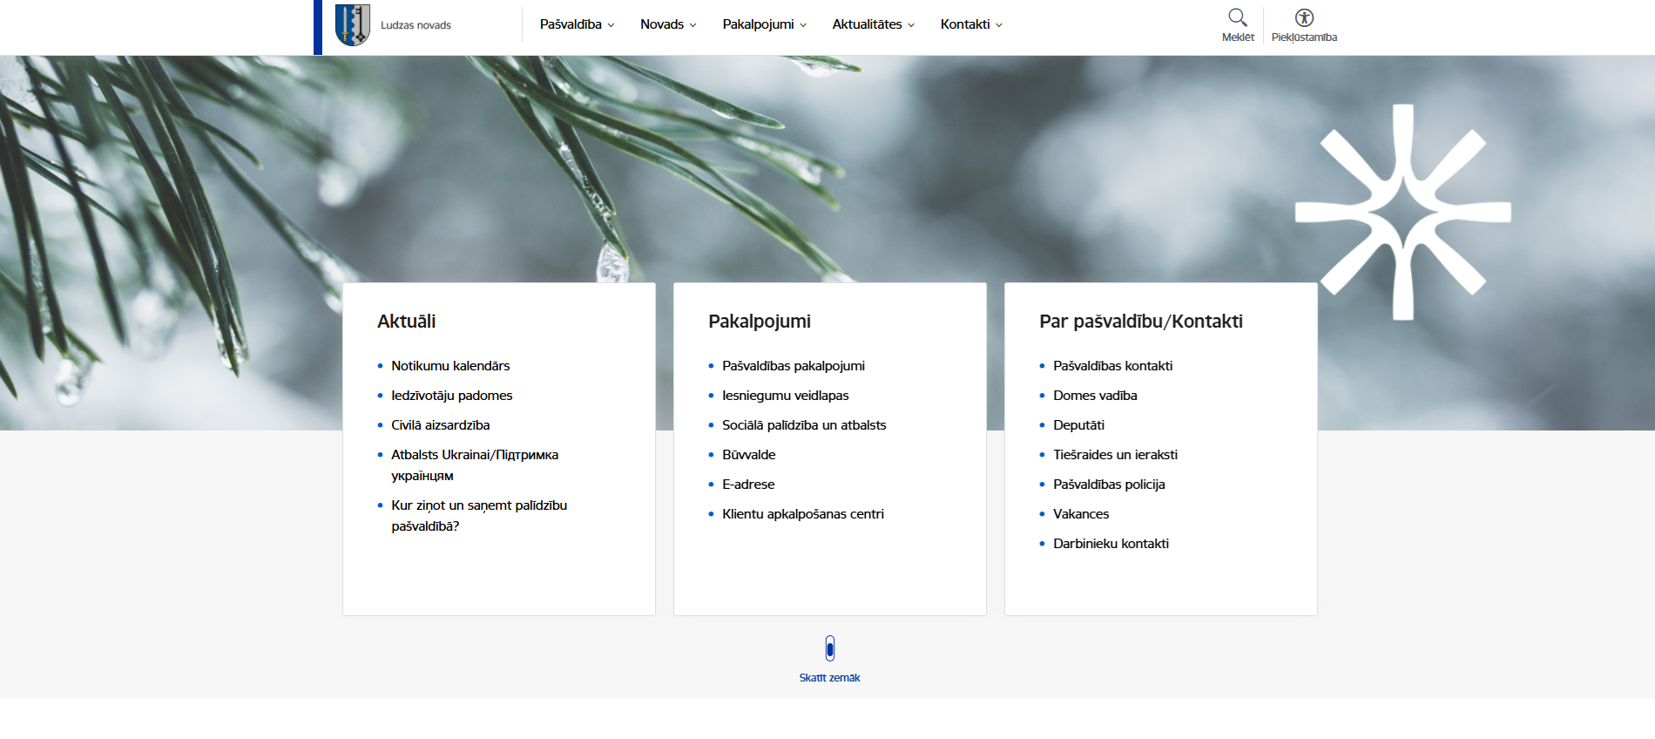
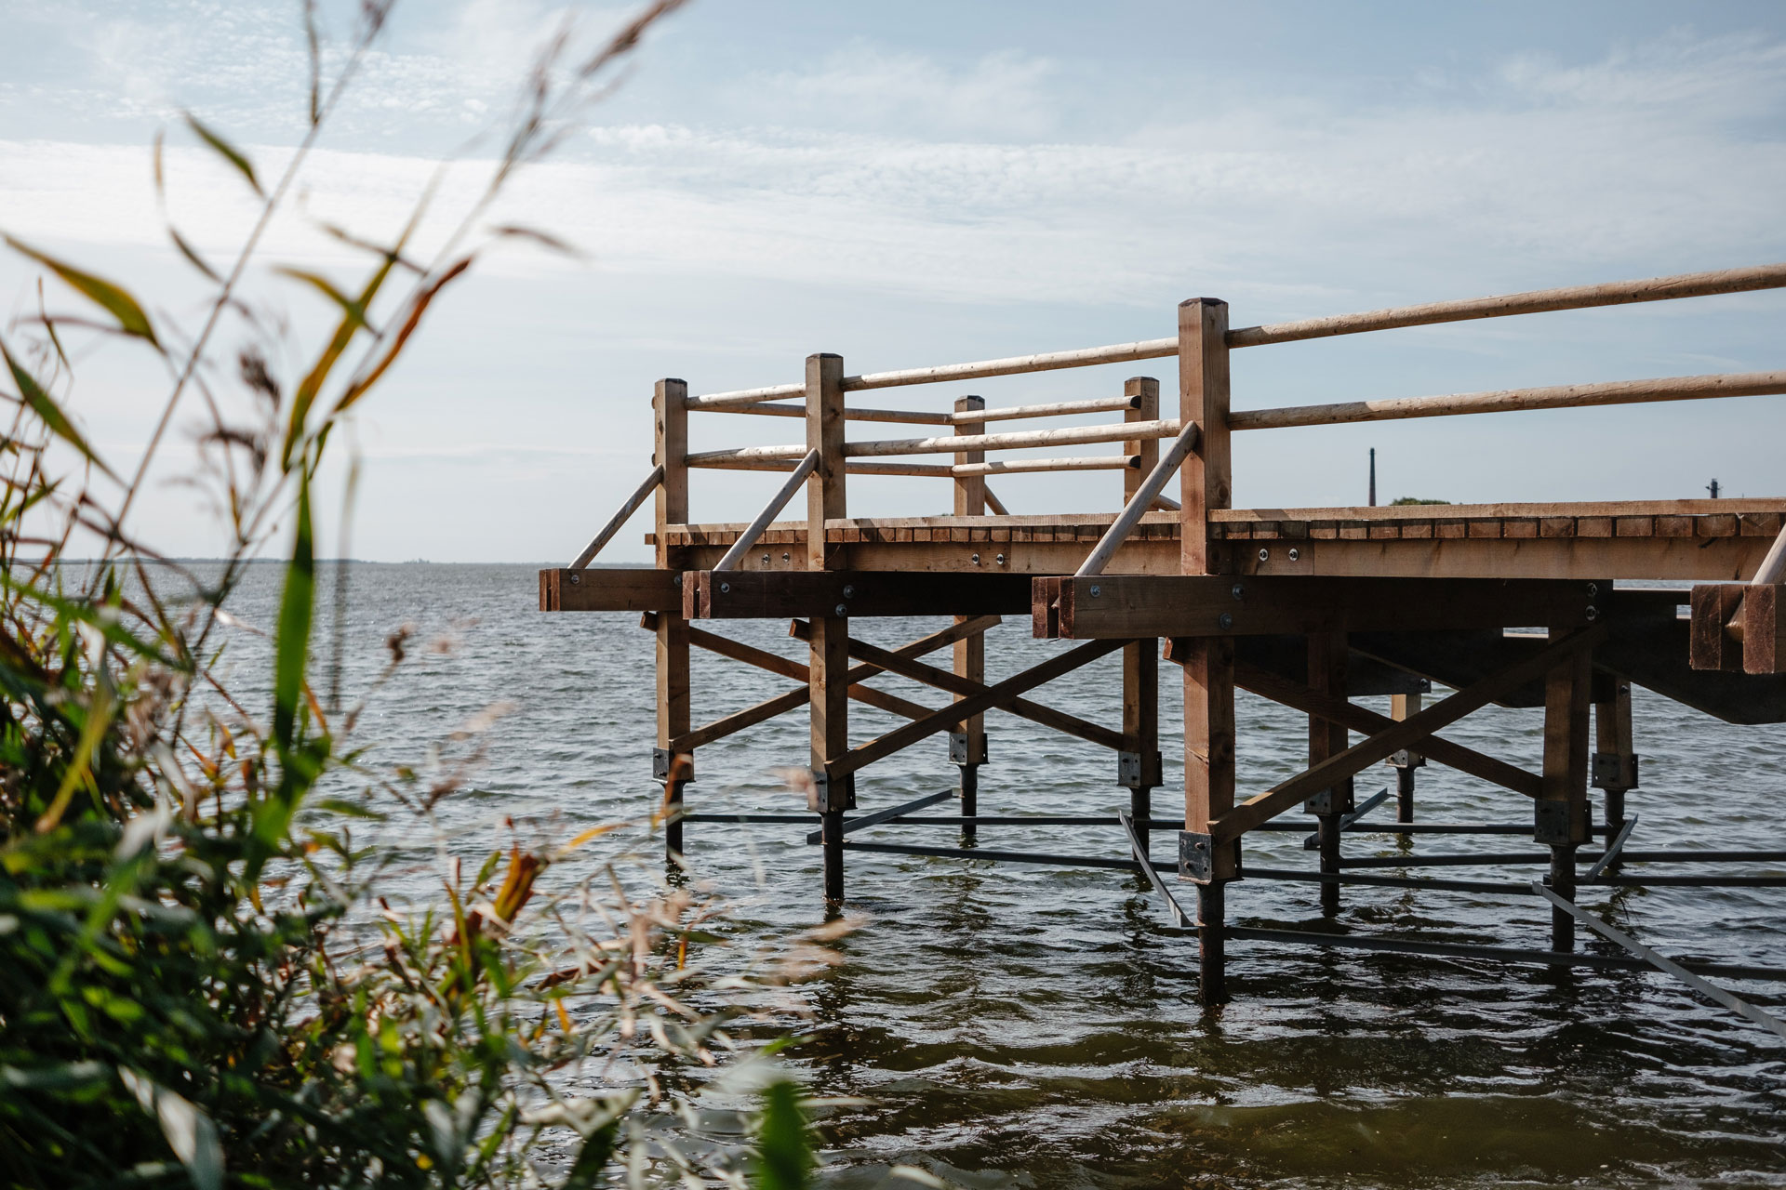
Ludzas novada pašvaldības tīmekļvietnē ir izveidota sadaļa «Civilā aizsardzība», kur ir pieejama informācija par civilās aizsardzības jautājumiem
Notes:
Ludzas novada pašvaldības tīmekļvietnē ir izveidota atsevišķa sadaļa “Civilā aizsardzība”, kur iedzīvotājiem vienuviet pieejama aktuālā un praktiski noderīga informācija par rīcību dažādās ārkārtas situācijās.
Šajā sadaļā iespējams iepazīties ar ieteikumiem krīžu gadījumos, uzzināt par potenciālajiem riskiem novadā, kā arī sekot līdzi jaunākajai informācijai civilās aizsardzības jomā.

Slide 9
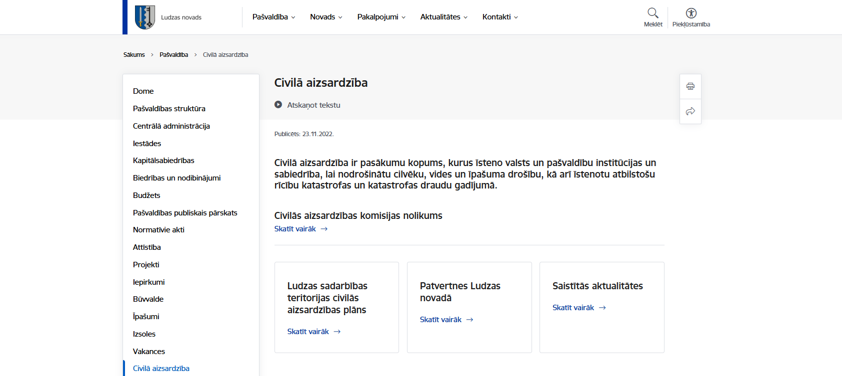
Sadaļā "Civilā aizsardzība" ir pieejams Ludzas sadarbības teritorijas civilās aizsardzības plāns, informācija par esošajām patvertnēm un to atrašanās vietām, kā arī ziņām par aktuālajiem civilās aizsardzības jautājumiem novadā
Notes:
Sadaļā “Civilā aizsardzība” ir pieejams Ludzas sadarbības teritorijas civilās aizsardzības plāns, kā arī informācija par esošajām patvertnēm un to atrašanās vietām.
Papildus tam iedzīvotāji var iepazīties ar aktuālo informāciju par civilās aizsardzības jautājumiem novadā, kas palīdz labāk izprast iespējamos riskus un sagatavoties rīcībai dažādās krīzes situācijās.

Slide 10
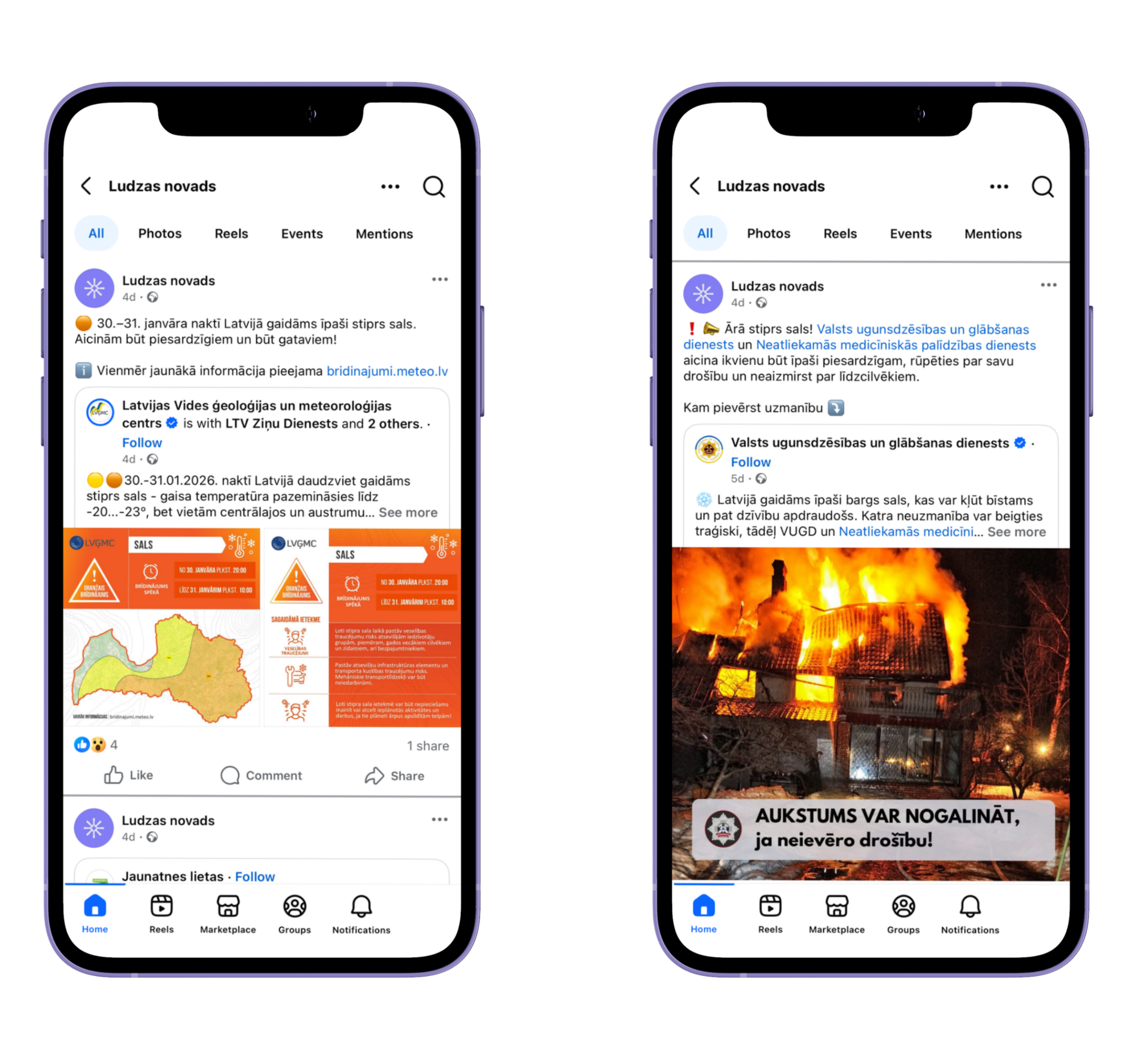
Tāpat aktuālā informācija tiek publicēta arī pašvaldības sociālā tīkla Facebook kontā
Notes:
Tāpat aktuālā informācija tiek regulāri publicēta arī pašvaldības sociālā tīkla Facebook kontā, nodrošinot operatīvu saziņu ar iedzīvotājiem un ātru informācijas izplatīšanu krīzes situācijās.

Slide 11
Paldies par uzmanību!
Ludzas novada pašvaldības civilās aizsardzības speciāliste I.Silova
E-pasts: ieva.silova@ludzasnovads.lv
Tālr. 22128381
Saziņai:

